Slide 1

Welcome to HuntKey

Slide 2
SQL SERVER数据库性能优化_执行计划篇
主讲：谭建平
嘉源锐信系统设计部

Slide 3
前言
会写SQL －－普通开发人员
会写好的SQL －－优秀的开发人员
问题：什么是好的SQL？
性能好，规范化
新问题：我们怎么知道性能好不好？

Slide 4
执行计划
什么是执行计划？
执行计划就是数据库系统根据历史的统计信息（表信息，索引信息，关联关系信息等），使用其内部的一种算法（一般为基于成本），估计出各种查询方法的成本，然后针对具体的某个SQL语句，找出预计成本最小的查询执行步骤。
怎么查看执行计划？

Slide 5
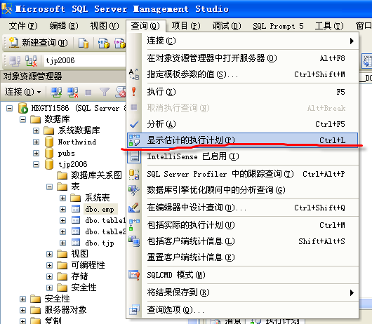
1 图形查看执行计划
1 打开 SQL Server 的客户端工具
SQL Server Management Studio
选中需要查询的SQL语句
然后在“查询(Query)”菜单下，点击“显示估计的执行计划(Show Execution Plan)”，即可显示。
注：可使用快捷键“Ctrl + L”

Slide 6
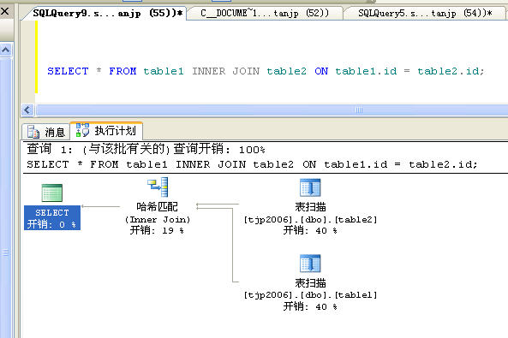
Notes:
1 查询开销100％(什么意思？见下一页)，SQL语句
2 执行计划
A 看图形形式的执行计划，顺序是从右到左，这也是执行的顺序。
B 执行计划中的每一个图标表示一个操作，每一个操作都会 有一个或多个输入，也会有一个或多个输出。
C 输入和输出，有可能是一个物理数据表、索引数据结构，或者是执行过程中的一些中间结果集/数据结构。

Slide 7
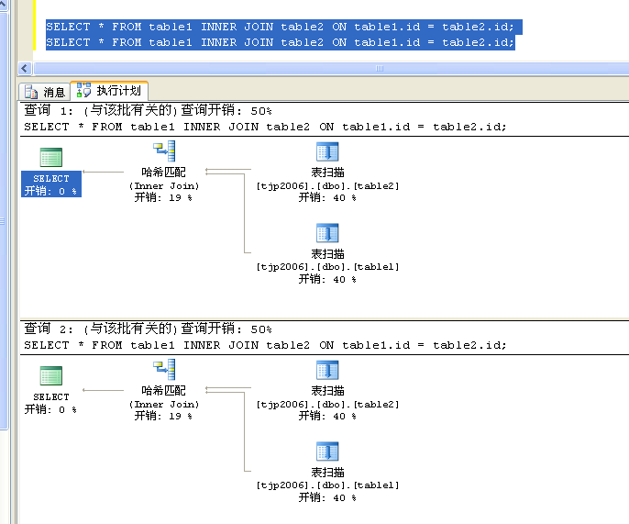

Slide 8
图形查看执行计划
执行计划
看图形形式的执行计划，顺序是从右到左，这也是执行的顺序。
执行计划中的每一个图标表示一个操作，每一个操作都会有一个或多个输入，也会有一个或多个输出。
输入和输出，有可能是一个物理数据表、索引数据结构，或者是执行过程中的一些中间结果集/数据结构。

Slide 9
图形查看执行计划
至少可以得到3个有用的信息：
1. 哪些执行步骤花费的成本比较高。
2. 哪些执行步骤产生的数据量比较多。
3. 每一步执行了什么样的动作。
Notes:
1 成本 使用 百分比 显示。（问题：总和怎么只有99％？因为成本使用 “整数%”显示，小数位被截掉了）
2 用【线条粗细】来表示，鼠标移动到连接箭头上，会显示箭头起始端的操作输出结果集的记录数、记录的大小，一般情况下可以将这个输出结果集理解为箭头结束端的输入。
3 鼠标移动到 图标上，会显示这个操作的具体信息，例如逻辑和物理操作名称、记录的数量和大小、I/O成本、CPU成本、操作的具体表达式（参数Argument）。
鼠标移动到连接箭头上，会显示箭头起始端的操作输出结果集的记录数、记录的大小，一般情况下可以将这个输出结果集理解为箭头结束端的输入。

Slide 10
图形查看执行计划
成本：使用百分比显示。
数据量：
使用【线条粗细】来表示，鼠标移动到连接箭头上，会显示箭头起始端的操作输出结果集的记录数、记录的大小，一般情况下可以将这个输出结果集理解为箭头结束端的输入。
具体操作：
鼠标移动到 图标上，会显示这个操作的具体信息，例如逻辑和物理操作名称、记录的数量和大小、I/O成本、CPU成本、操作的具体表达式（参数Argument）。
鼠标移动到连接箭头上，会显示箭头起始端的操作输出结果集的记录数、记录的大小，一般情况下可以将这个输出结果集理解为箭头结束端的输入。

Slide 11
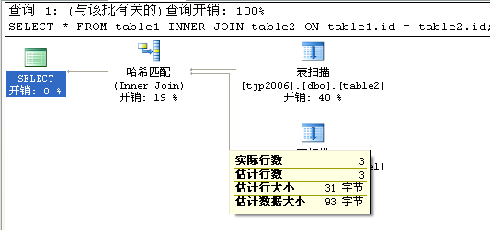

Slide 12
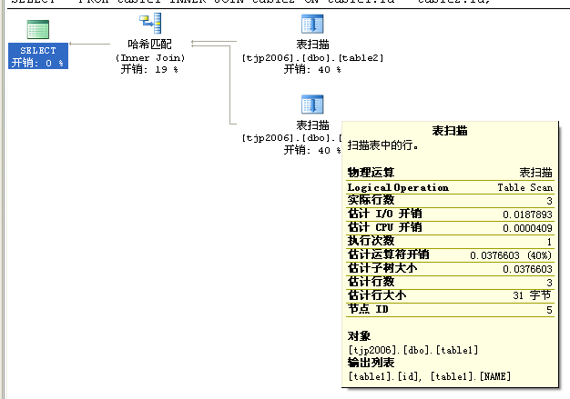

Slide 13
看懂执行计划
物理运算 计算机内部的物理运算
逻辑运算 与物理运算符匹配的逻辑运算符。如Inner Join运算符。逻辑运算符列在物理运算符之后，两者均位于工具提示的顶部。
估计I/O开销 查询优化器给出的相对值
估计CPU开销 查询优化器给出的相对值，消耗的CPU资源数量
估计执行次数 执行的次数
估计运算符开销 I/O开销 + CPU开销
估计子树大小 执行此操作及同一子树内位于此操作之前的所有操作总开销
估计行数 运算返回的数据行数
估计行大小 每行数据的数据量大小（字节）
已排序 数据是否排序
节点 ID 执行计划树的节点序号
底部的信息：显示相关的对象名、输出、参数等

Slide 14
看懂执行计划
另外关于执行计划的一些补充说明：
1. 执行计划中显示的信息，都是一个“评估”的结果，不是%准确的信息，例如记录数量是取自统计信息， I/O成本、CPU成本来自执行计划生成过程中基 于统计信息等得出的评估结果。
2. 执行计划不一定准确，一方面受SQL Server维护的统计信息准确性的影响，另一方面SQL语句编译时刻与执行时刻的环境（内存使用状况、CPU状况等）可能会不一样。
尽管执行计划不一定准确，但它仍是SQL语句分析最重要的依据，因为可以理解为，绝大部分情况下，SQL Server是以这种方式来执行的。
当然，如果SQL对数据库性能没多少影响情况下，可查看“实际的执行计划”。

Slide 15
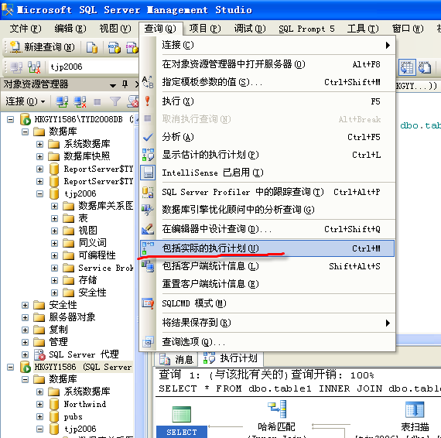

Slide 16
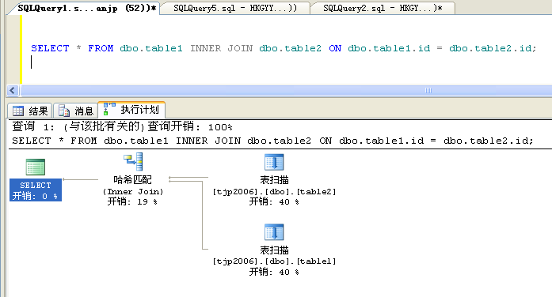

Slide 17
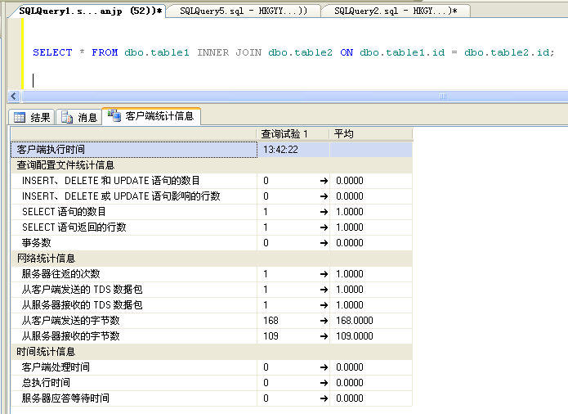
2 客户端统计信息

Slide 18
客户端统计信息
“客户端统计信息”选项卡上提供了下列统计信息：
“客户端执行时间” －－执行SQL的当前时间
查询配置文件统计信息
INSERT、DELETE 和 UPDATE 语句的数目：
因查询而执行的 INSERT、DELETE 或 UPDATE 语句数。
受 INSERT、DELETE 和 UPDATE 语句影响的行：
作为查询一部分而执行的 INSERT、DELETE 或 UPDATE 语句所影响的行数。
SELECT 语句的数目：
作为查询执行一部分而通过连接执行的 SELECT 语句数。此数包括从游标检索行的 FETCH 语句。
SELECT 语句返回的行：
作为查询执行一部分而选择的行数。此数反映了由 Transact-SQL 语句生成的所有行，即使调用方并未真正占用这些行（例如，如果取消执行的话）也是如此。此数还包括从游标检索行的 FETCH 语句。
事务数：
作为查询执行一部分而启动的用户事务数，包括回滚。

Slide 19
客户端统计信息
网络统计信息
服务器往返的次数：
作为查询执行一部分，连接向服务器发送命令以及收到应答的次数。
从客户端发送的 TDS 数据包：
在执行查询期间客户端向数据库服务器所发送的 TDS 数据包数量。大命令可能需要多个缓冲区。例如，如果某个大命令发送到服务器，并且需要六个数据包，则服务器往返的次数将以 1 递增，而客户端所发送的 TDS 数据包数量将以 6 递增。
从服务器接收的 TDS 数据包：
客户端从 SQL Server 实例接收的 TDS 数据包数量。
从客户端发送的字节数：
在执行查询期间客户端向 SQL Server 实例发送的字节数。
从服务器接收的字节数：
在执行查询期间客户端从 SQL Server 实例接收的字节数。

Slide 20
客户端统计信息
时间统计信息
客户端处理时间：
在执行查询时客户端用于执行代码的累计时间量。
总执行时间：
在执行查询时客户端用于处理的累计时间量（毫秒），包括客户端等待服务器应答所用的时间以及执行代码所用的时间。
服务器应答等待时间：
客户端等待服务器应答所用的累计时间量（毫秒）。

Slide 21
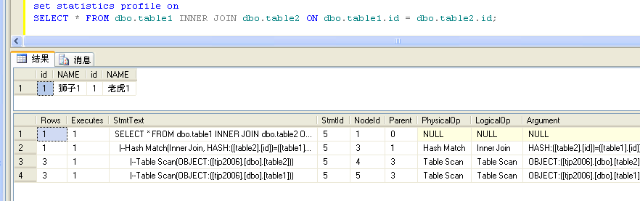
3 数据查看执行计划
【set statistics profile on 】

Slide 22
数据查看执行计划
【执行过程表格】
【Rows】：表示在一个执行步骤中，所产生的记录条数。（真实数据，非预期）
【Executes】：表示某个执行步骤被执行的次数。（真实数据，非预期）
【Stmt Text】：表示要执行的步骤的描述。
【EstimateRows】：表示要预期返回多少行数据。
【 EstimateIO 】：表示估计的 IO 成本值。
【 EstimateCPU】：表示估计的 CPU 成本值。
【 TotalSubtreeCost】：执行此操作及同一子树内位于此操作之前的所有操作总开销。

Slide 23
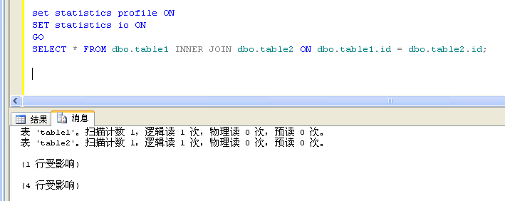
数据查看执行计划
【set statistics io on 】
显示IO资源的使用情况。

Slide 24
【set statistics io on 】
扫描计数：
在查询中涉及到的表被访问的次数。在调节一个多表连接的查询的性能时，需要关注这个值。如 NESTED LOOP 方式。
逻辑读:
很重要的一个数据信息。SQL Server在可以对任何数据进行操作前，必须首先把数据读取到其数据缓冲区中。然后根据查询中得到的结果从数据缓冲区中读取数据，并把数据读取到大小为K字节的页中。
一般来说，SQL Server不会读取比实际需求多或少的数据，因此，当在相同的数据集上执行同一个查询，得到的Logical Reads的数字总是相同的。
物理读：
在执行真正的查询操作前，SQL Server必须从磁盘上向数据缓冲区中读取它所需要的数据。它要作的第一件事就是检查它所需要的数据是否在数据缓冲区中，如果在，就从中读取，如果不在，SQL Server必须首先将它需要的数据从磁盘上读到数据缓冲区中。
Notes:
物理读：物理读需要更多的服务器资源。因此，在理想情况下，我们应当尽量避免物理读操作。
但是在对查询的性能进行调节时，可以忽略物理读而只专注于逻辑读。
因为物理读不能通过SQL调优来减少，减少物理读的次数是DBA的一项重要工作，涉及到整个服务器性能的调节。

Slide 25
【set statistics io on 】
预读：
与Physical Reads一样，这个值在查询性能调节中也没有什么用。Read-Ahead Reads 表示SQL Server 在执行预读机制时读取的物理页。
为了优化其性能，SQL Server在认为它需要数据之前预先读取一部分数据，根据SQL Server对数据需求预测的准确程度，预读的数据页可能有用，也可能没用。
Notes:
（DBA的工作）

Slide 26
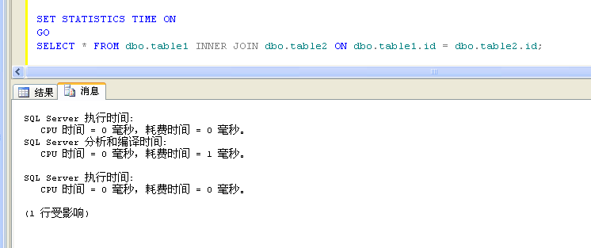
数据查看执行计划
【SET STATISTICS TIME ON 】
显示CPU资源的情况。

Slide 27
【SET STATISTICS TIME ON 】
SQL Server 分析和编译时间：
表示 SQL Server 分析和编译 SQL 语句并将解析的结果放到 SQL Server 的过程缓冲区中，供 SQL Server 使用所需要的CPU运行时间和总的时间。
SQL Server 执行时间：
表示执行这次查询使用了多少 CPU 运行时间和运行查询使用了多少时间。

Slide 28
【SET STATISTICS TIME ON 】
CPU 时间：
指CPU在忙于执行当前任务的时间，没有考虑等待时间。如IO等待，网络等待等。
CPU运行时间是对运行查询所需要的CPU资源的一种相对稳定的测量方法，与CPU的忙闲程度没有关系。但是，每次运行查询时这一数字也会有所不同，只是变化的范围没有总时间变化大。
耗费时间：
指执行当前任务所花费的总时间，即实际耗时。不计算阻塞或读数据的时间。
由于服务器上的负载是在不断变化的，因此这一数据的变化范围有时会相当地大。
Notes:
CPU 时间 = 0 毫秒 --其真实的意思是这个查询所花费的时间太短以至不能计量。

Slide 29
【SET STATISTICS TIME ON 】
问题:
CPU 时间 、 耗费时间 谁比较大?
Notes:
单CPU的情况，Elapsed Time = CPU Time + Wait Time
多核处理器的情况，可能 CPU Time > Elapsed Time。因为CPU Time = N * 一个CPU运行时间，Elapsed Time=实际返回时间
SET STATISTICS TIME：看cpu时间
SET STATISTICS IO：关注scan count（计数)——查询读取的表数量 logical read( 逻辑读)次数

Slide 30
数据查看执行计划
DBCC DROPCLEANBUFFERS
从缓冲池中清除缓冲区，清空数据缓存。
DBCC FREEPROCCACHE
清空执行计划缓存，删除计划缓存中的所有元素，通过指定计划句柄或 SQL 句柄从计划缓存删除特定计划，或者删除指定资源池中的所有工作负荷组。
一般来说，在执行SQL前，需执行上面两个命令，清除SQL Server的数据和过程缓冲区。
这样就能够使我们在每次执行查询或比较查询语句时，都是在同一个起点上，才更具有可比性。
（需保证你清空的测试数据库不会影响其它项目组）
注意：千万不能在生产服务器上使用。

Slide 31
4 Sql Server 查找记录的方法
Sql Server 会有以下方法来查找您需要的数据记录：
【Table Scan】：
遍历整个表，查找所匹配的记录行。这个操作将会一行一行的检查，当然，效率也是最差的。
【Index Scan】：
根据索引，从表中过滤出来一部分记录，再查找所匹配的记录行，显示比第一种方式的查找范围要小，因此比【Table Scan】要快。
【Index Seek】：
根据索引，定位（获取）记录的存放位置，然后取得记录，因此，比起前二种方式会更快。

Slide 32
Sql Server 查找记录的方法
【Clustered Index Scan】：
和【Table Scan】一样。意思是说：按聚集索引来逐行扫描每一行记录，因为记录就是按聚集索引来顺序存放的。
而【Table Scan】只是说：要扫描的表没有聚集索引而已，因此这二个操作本质上也是一样的。
聚集索引扫描就相当于一个表扫描。所要用的时间和资源与表扫描没有什么差别。
【Clustered Index Seek】：
直接根据聚集索引获取记录，最快！

Slide 33
Sql Server 查找记录的方法
如果在执行计划里看到这些动作，就应该能够知道SQL Server正在对哪种对象在做什么样的操作。
table scan(表扫描)：
表明正在处理的表格没有聚集索引，SQL Server正在扫描整张表。
clustered index scan(聚集索引扫描)：
表明SQL Server正在扫描一张有聚集索引的表格，但是也是整表扫描。
Index Scan：
表明SQL Server正在扫描一个非聚集索引。由于非聚集索引上一般只会有一小部分字段，所以这里虽然也是扫描，但是代价会比整表扫描要小很多。
Clustered Index Seek和Index Seek：
说明SQL Server正在利用索引结果检索目标数据。如果结果集只占表格总数据量的一小部分，索引就起到了提高性能的作用。

Slide 34
Sql Server 查找记录的方法
问题：
Scan 是否就比 Seek 查找性能差？
数据表中数据量很少；
查询返回的数据量比例很大；
建立索引的列有很多相同取值，如“性别”列。
Notes:
3 表分区，临时表等

Slide 35
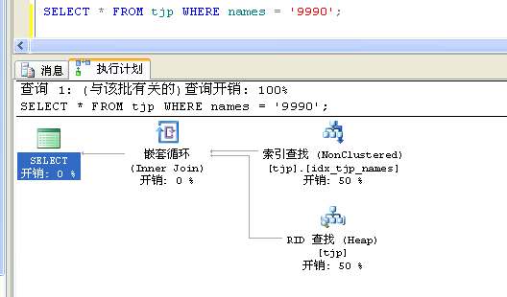
Sql Server 查找记录的方法
Bookmark Lookup
Notes:
举例子
索引查找 引起的 Bookmark Lookup/key lookup/RID lookup 或 键查找，故优化前面的索引扫描/查找

Slide 36
谢谢大家！

